Slide 1

KOREA POLYTECHNICS
Web Programing
부제 : 회원가입
일시 : 2017년 5월 26일
융합디자인학과 : 김종민
융합디자인학과

Slide 2

목 차
1
HTML5
2
HTML기본구조
3
회원가입
4
Q & A

Slide 3
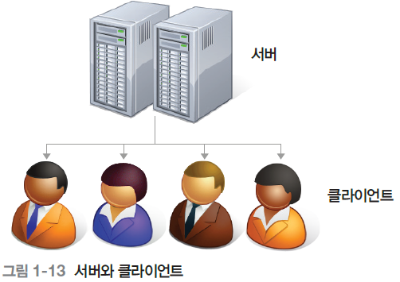
HTML5
HTML5 소개
큰 의미 : 웹 표준 기술을 총칭
작은 의미 : 웹 문서의 문법을 의미
(Web Server + Database)
(Web Program : HTML5)
클라이언트(사용자) : 컴퓨터에 요청하는 쪽
서버(제공자) : 서비스를 제공하는 곳
(Web Program : PHP, ASP, JSP)

Slide 4
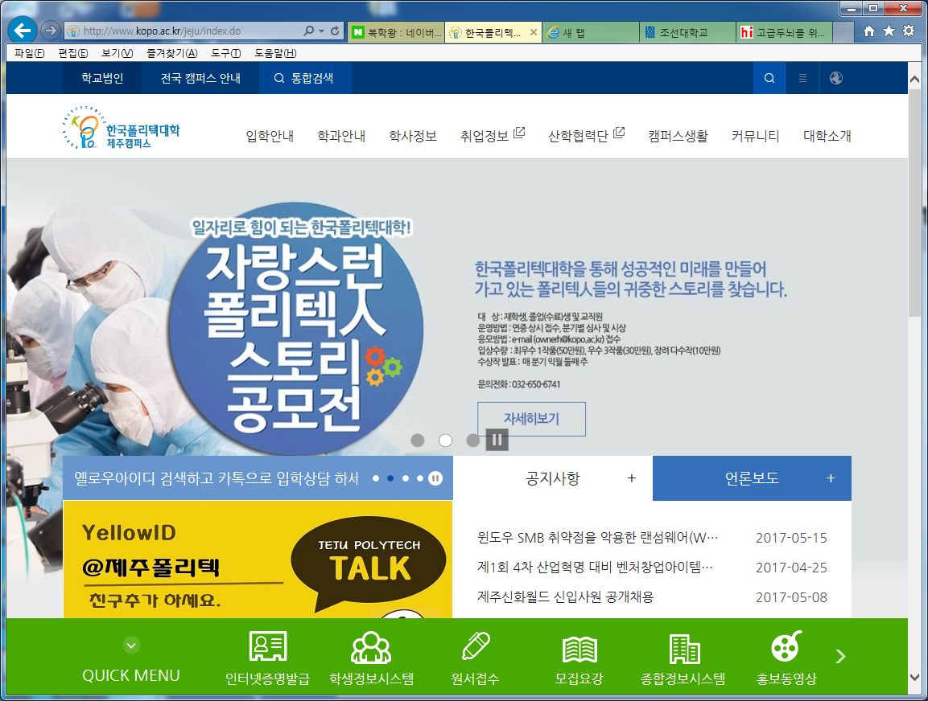
HTML 기본구조
HTML 기본구조
<html>
<head>
<title></title>
</head>
<body>
제주 폴리텍 대학 내용
</body>
</html>

Slide 5

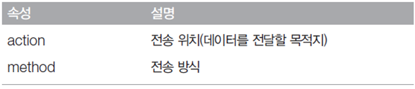
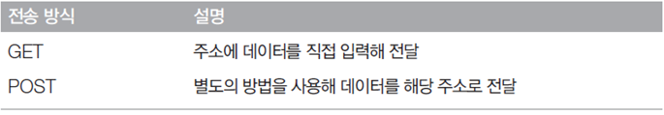
회원가입
입력 양식(Form 태그)
HTML 문서에서 사용자의 입력을 서버로 전달하는 기능은 태그
Form 태그의 속성
Form 태그의 데이터 전송 방식
자 ~~~ 이제
회원가입을 만들어
볼까요..? 6살 저도
할수 있어요.

Slide 6
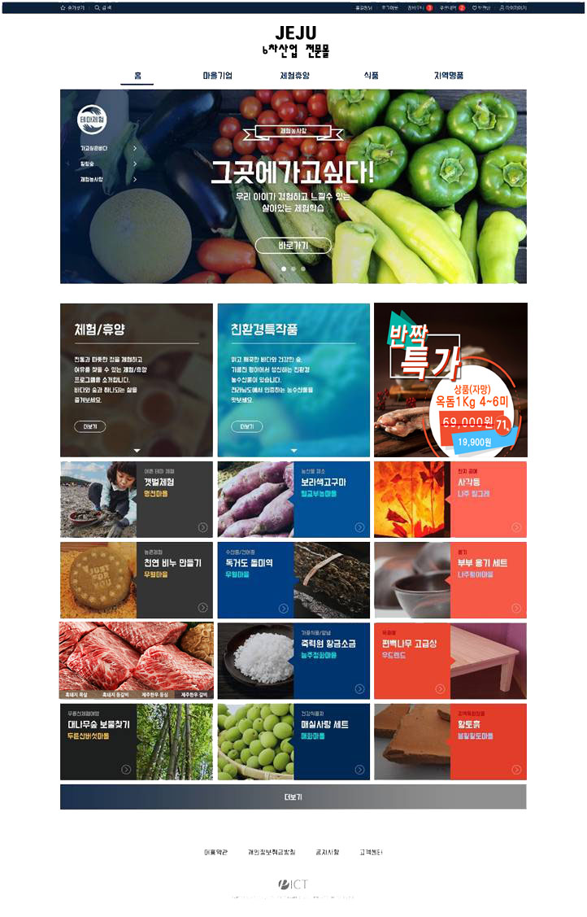

2학기 프로젝트
Design
+

Slide 7

Q & A
감사합니다

